Slide 1

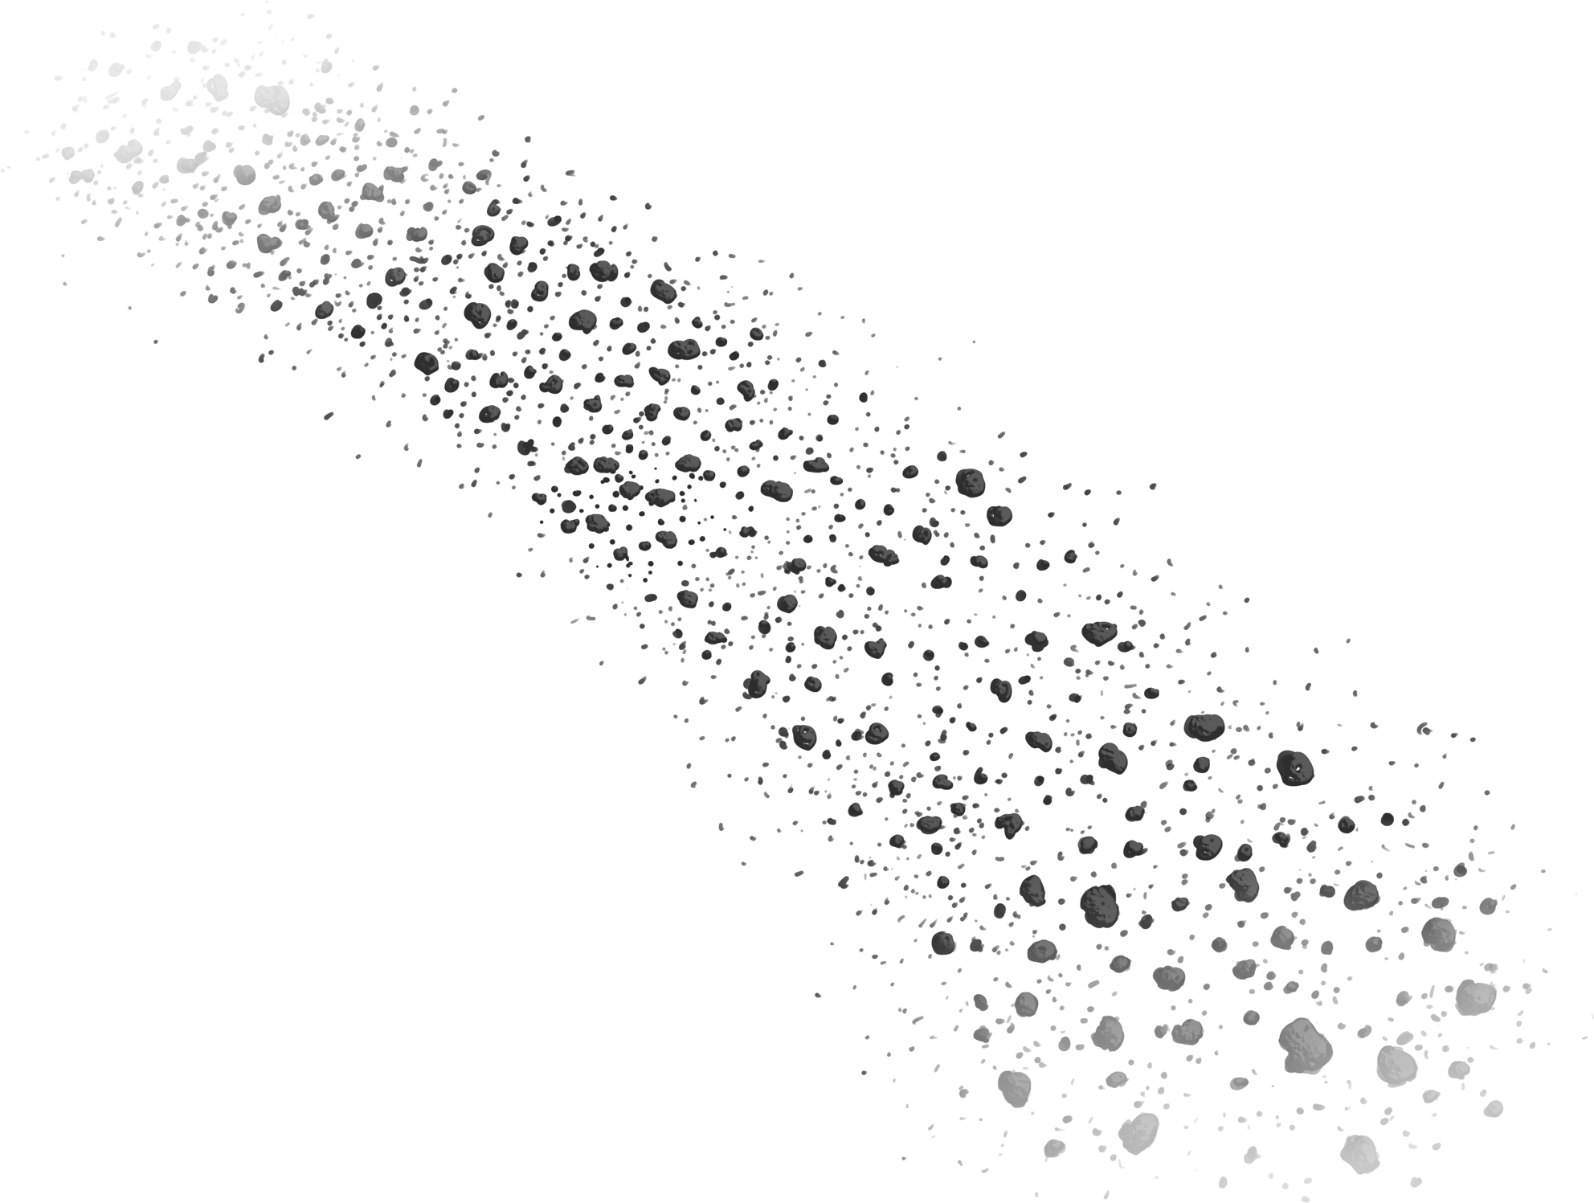
TrashBordador
Videojuego
Orbital Scrap Metal

Slide 2





KOKOA GAME
Comunidad de Software Libre de la ESPOL
Equipo
Nicole Alvarez
Cristian Lopez
André Kim
Lopez Damian
Carlos Lecaro
kokoaespol

Slide 3
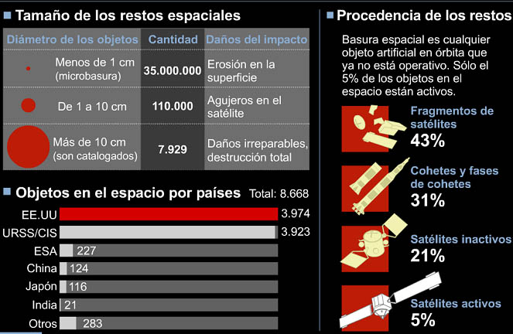
Notes:
Amenaza para misiones y proyectos
Cualquier objeto en el vacío espacial se desplaza a una velocidad de unos 28.000 kilómetros
El síndrome de Kessler o cascada de ablación es un escenario propuesto por el consultor de la NASA Donald J. Kessler en el cual el volumen de basura espacial en órbita baja terrestre sería tan alto que los objetos en órbita serían impactados con frecuencia por la basura, creándose así aún más basura y un mayor riesgo de otros impactos sobre otros objetos. Mientras que el número de satélites en órbita crece y los viejos satélites se acumulan, el riesgo de este escenario de colisiones en cascada de Kessler se hace mayor.
El síndrome de Kessler es especialmente peligroso debido al efecto dominó y a la retroalimentación positiva. Cualquier impacto entre dos objetos de masa importante creará una basura adicional de metralla resultante de la fuerza de la colisión. Cada pedazo de metralla tiene el potencial de causar un daño adicional en otros objetos orbitando, creándose así más basura espacial. Con una colisión bastante grande (tal como una entre una estación espacial y un satélite), la cantidad de basura generada podría ser lo suficientemente alta como para hacer la órbita baja de la tierra inutilizable.
La basura espacial es muy difícil de tratar directamente, debido a las altas velocidades en sus órbitas y el pequeño tamaño de la mayoría de la basura. Eso haría la recuperación y la eliminación extremadamente difícil e improbable. La mayoría de la basura en órbita baja de la tierra sucumbiría eventualmente a la resistencia del aire en la extremadamente tenue alta atmósfera, pero el proceso requeriría cientos o miles de años. Si esta basura fuera susceptible magnéticamente, podría caer en algunas décadas debido a la fricción con el campo magnético terrestre.

Slide 4


ObjetivoS
Inspirar
Motivar
Informar
Crear Soluciones
Reutilizar
Notes:
Desarrollar un videojuegos que pueda educar al público sobre el problema de los desechos orbitales e inspirar a las personas a pensar en cómo capturarlos y deshacerse de ellos, y tal vez incluso beneficiarse de ellos vendiendo los desechos. como chatarra!
Inspirar
Motivar
Crear Soluciones
Informar sobre Problema
Reutilizar Recursos

Slide 5

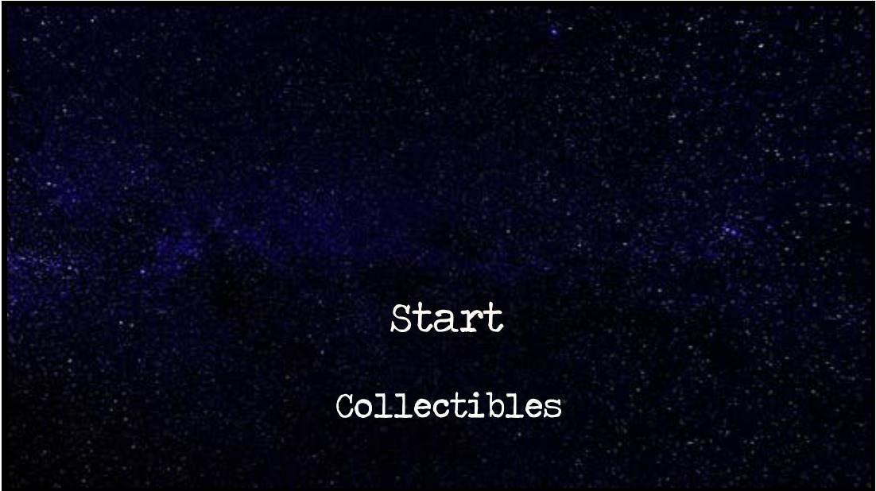


VIDEOJUEGO
Público : Niños mayores de 6 años
Notes:
Va inspirar a que las personas a las que está dirigido vean el problema y se imaginen una solución.

